Slide 1
Module 4: Implement the DiffServ QoS Model
Stretnutie 4: Mechanizmy Policing a Shaping

Slide 2

Podpora ECN v TCP/IP

Slide 3
Explicit Congestion Notification v IP
K stratám paketov môže dochádzať z rôznych príčin
Pre účely riadenia QoS je dôležité vedieť, či stratu paketov spôsobilo zahltenie (congestion) prvku siete
Ak áno, ďalším stratám možno predísť spomalením odosielania
Na iné príčiny strát paketov (napr. na prechodné zhoršenie parametrov WiFi siete) nemusí mať objem prenášaných dát vplyv
Pre transportné protokoly, ktoré vedia zareagovať na stratu segmentu, je informácia o príčine straty dôležitá, aby vedeli urobiť kvalifikované rozhodnutie
Ideálne, transportný protokol by mal mať informáciu o hroziacom zahltení ešte skôr, ako k nemu dôjde
RED/WRED túto informáciu v zásade dáva, lenže drastickým spôsobom – oportunistickým zahodením paketu

Slide 4
Explicit Congestion Notification v IP
Niektoré linkové technológie, napr. Frame Relay, majú vo svojich rámcoch príznakové bity nazývané ECN
Nastavený príznak ECN vyjadruje, že rámec prešiel prvkom siete, ktorý sa blíži k zahlteniu alebo sa v tomto stave už nachádza
Prvok siete bude nastavovať príznak ECN na tých rámcoch, ktoré prispievali k zahlteniu
Zahltenie však nastáva v konkrétnom smere S → D
ECN príznak nastavený na rámcoch takéhoto toku uvidí adresát D, ktorý však na vznik zahltenia nemá priamy vplyv
Z tohto dôvodu mal Frame Relay až dva príznaky: Forward ECN a Backward ECN
Rámce spôsobujúce zahltenie boli označené príznakom FECN
Adresát po prijatí takýchto rámcov odoslal pôvodnému zdroju rámce s príznakom BECN

Slide 5
Explicit Congestion Notification v IP
O podobnej signalizácii pre architektúru TCP/IP uvažovali aj autori RFC 3168
Signalizácia o zahltení musí byť nesená v IP hlavičke, aby bola zachovaná po celej trase a bola nezávislá od linkovej technológie
Adresátmi informácie o zahltení sú zdroj a cieľ toku IP paketov, smerovače v ECN len signalizujú situáciu hroziaceho zahltenia
Vzhľadom na nutnosť spätnej kompatibility a graduálneho nasadenia však nemožno ECN vyznačovať v hocijakom pakete, ale len v takom, z ktorého sa dá rozoznať, že jeho zdroj a cieľ sa na použití ECN vzájomne dohodli
Nositeľom informácie ECN je IP protokol, no zareagovať musí vyšší transportný protokol, preto je nevyhnutná aj podpora zo strany TCP, prípadne ďalších protokolov

Slide 6
Podpora ECN v IP
Version Length
ToS
Byte
Len
ID
Offset
TTL
Proto
FCS
IP SA
IP DA
Data
IPv4 Paket
7
6
5
4
3
2
1
0
Štandard IPv4
IP Precedence
Unused
DiffServ Code Point (DSCP)
IP ECN
Rozšírenie DiffServ
Pre účely indikácie ECN sú využité spodné dva bity poľa DSCP
Význam hodnôt:
Codepoint 00 – Not-ECT (ECN-Capable Transport)
Codepoint 01 – ECT(1) – koncové uzly sa dohodli na použití ECN
Codepoint 10 – ECT(0) – koncové uzly sa dohodli na použití ECN
Codepoint 11 – CE (Congestion Experienced) – indikácia zahltenia
ECT(0) a ECT(1) sú si z pohľadu smerovačov rovné, z pohľadu koncových staníc závisí na transportnom protokole
Notes:
• IP Type of Service Byte—As Layer 2 media often changes as packets traverse from source to destination, a more ubiquitous classification would occur at Layer 3. The second byte in an IPv4 packet is the Type of Service (ToS) byte. The first three bits of the ToS byte alone are referred to as the IP Precedence (IPP) bits. These same three bits, in conjunction with the next three bits, are known collectively as the DSCP bits.
The IP Precedence bits, like 802.1p CoS bits, allow for only 8 values of marking (0-7).
IPP values 6 and 7 are generally reserved for network control traffic (such as routing).
IPP value 5 is recommended for voice.
IPP value 4 is shared by video conferencing and streaming video.
IPP value 3 is for voice-control.
IPP values 1 and 2 can be used for data applications.
IPP value 0 is the default marking value.
Many enterprises find IPP marking to be overly restrictive and limiting, favoring instead the 6-Bit/64-value DSCP marking model.

Slide 7
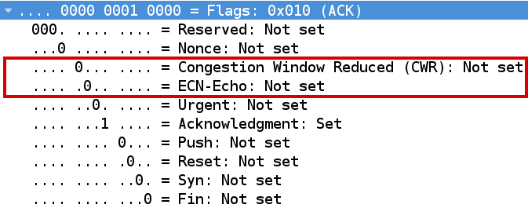
Podpora ECN v TCP
V záhlaví TCP v poli Flags sú využité dva nové príznaky
Congestion Window Reduced (CWR) – potvrdenie, že zdroj dát zmenšil svoje okno (congestion window) ako dôsledok detekcie zahltenia. Používa sa v smere S → D
ECN-Echo (ECE) – výzva pre zdroj dát, aby zmenšil svoje okno. Používa sa v smere D → S

Slide 8
Vytvorenie TCP spojenia s podporou ECN
Postup vytvorenia TCP spojenia s podporou ECN
Klient posiela TCP segment s príznakmi SYN, CWR, ECE. V IP pakete sú ECN bity nastavené na Not-ECT
Ak server podporuje ECN, odpovedá TCP segmentom s príznakmi SYN, ACK, ECE. Inak odpovie bežným TCP segmentom s príznakmi SYN, ACK. V oboch prípadoch sú v IP pakete ECN bity tiež nastavené na Not-ECT
Klient odpovedá TCP segmentom s príznakom ACK. V IP pakete sú ECN bity nastavené na Not-ECT
Ak bolo vzájomne dohodnuté použitie ECN, ďalšie segmenty prenášané medzi klientom a serverom môžu mať v pakete nastavené ECT(0) alebo ECT(1), prípadne Not-ECT, ak si pre daný paket jeho odosielateľ nepraje ECN obsluhu

Slide 9
Činnosť (W)RED s podporou ECN
Smerovače s podporou ECN-based (W)RED obsluhujú pakety podľa nasledujúcich pravidiel
Ak je priemerná dĺžka frontu pod dolným prahom, paket bude preposlaný bez zmeny
Ak je priemerná dĺžka frontu medzi dolným a horným prahom, môžu nastať tieto prípady:
Ak paket už nesie codepoint CE, bude preposlaný a jeho náhodné zahodenie sa nerieši
Inak sa (W)RED rozhodne, či by na tento paket pripadlo rozhodnutie o zahodení. Ak áno, potom
Ak paket nesie codepoint ECT(0) alebo ECT(1), bude preznačený na codepoint CE a preposlaný
Ak paket nesie codepoint Not-ECT, bude zahodený
Ak je priemerná dĺžka frontu nad horným prahom, uplatňuje sa striktné zahadzovanie

Slide 10
Činnosť TCP na koncových uzloch
Ak príjemca D dostane IP paket s codepointom CE, musí o zahltení informovať odosielateľa S
V najbližšom TCP ACK segmente odosielanom v smere D → S nastaví uzol D príznak ECE a necháva ho nastavený, kým od S nedostane segment s príznakom CWR
Uzol S po prijatí TCP segmentu s príznakom ECE zareaguje, ako keby došlo k strate segmentu – zmenší congestion window
Prirodzene, nerobí retransmisie, lebo k strate dát reálne nedošlo
V najbližšom ďalšom segmente odosielanom v smere S → D nastaví uzol S príznak CWR, čím potvrdzuje, že informáciu o nutnosti spomaliť dostal

Slide 11
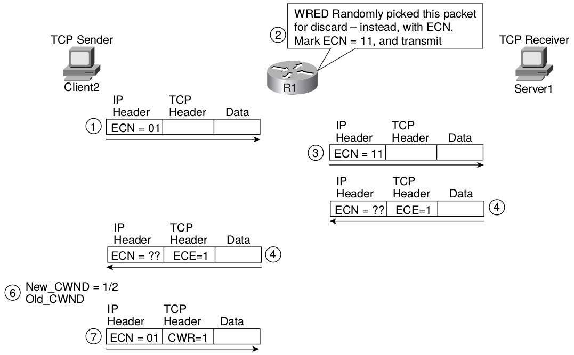
Činnosť TCP na koncových uzloch
Obrázok prevzatý z knihy Cisco QOS Exam Certification Guide (IP Telephony Self-Study), 2nd Edition, Wendell Odom, Michael J. Cavanaugh

Slide 12
Konfigurácia ECN a ECN-Based WRED
Pre konkrétnu triedu prevádzky sa ECN-Based WRED aktivuje dvojicou príkazov
Podpora ECN v operačných systémoch koncových staníc je síce prítomná, no častokrát nie je aktivovaná
Linux plne podporuje ECN, treba ho však aktivovať zápisom hodnoty 1 (in/out) alebo 2 (in) do /proc/sys/net/ipv4/tcp_ecn
Windows podporujú ECN od verzie Vista a Server 2008, treba ho však aktivovať príkazom netsh int tcp set global ecncapability=enabled
Router(config-pmap-c)#
random-detect [ dscp-based ]
random-detect ecn

Slide 13
Obmedzovanie a tvarovanie prevádzky

Slide 14
Nástroje na obmedzovanie prevádzky
Policing (limitovanie prevádzky)
Obmedzuje objem prevádzky jej zahadzovaním
Umožňuje prevádzku podľa jej zhody s profilom (tzv. konformity) preznačkovávať a odoslať
Používaný často na vysokorýchlostných rozhraniach
Môže byť použitý vo vstupnom i výstupnom smere
Shaping (tvarovanie prevádzky)
Obmedzuje objem prevádzky jej odložením na neskoršie odoslanie (môže viesť k zvýšeniu oneskorenia)
Spravidla používaný na pomalých rozhraniach
Nemôže preznačkovávať prevádzku
Môže byť použitý len vo výstupnom smere
Notes:
Traffic conditioners, QoS mechanisms that limit bandwidth, include policing and shaping. Both of these approaches limit bandwidth, but each has different characteristics, as follows:
Policing: Policing typically limits bandwidth by discarding traffic that exceeds a specified rate. However, policing also can re-mark traffic that exceeds the specified rate and attempt to send the traffic anyway. Because of the drop behavior of policing TCP retransmits, policing should be used on higher-speed interfaces. Policing can be applied inbound or outbound on an interface. Traffic policing tools are often configured on interfaces at the edge of a network to limit the rate of traffic entering or leaving the network. In the most common traffic-policing configurations, traffic that conforms is transmitted and traffic that exceeds is sent with a decreased priority or is dropped. Such priorities can be based on IP precedence or DSCP.
Shaping: Shaping limits excess traffic, not by dropping it but by buffering it. This buffering of excess traffic can lead to delay. Because of this delay, shaping is recommended for slower-speed interfaces. Unlike policing, shaping cannot re-mark traffic. As a final contrast, shaping can be applied only in the outbound direction on an interface. Traffic shaping can be used to account for speed mismatches, which are common in nonbroadcast multiaccess (NBMA) networks such as Frame Relay and ATM.

Slide 15
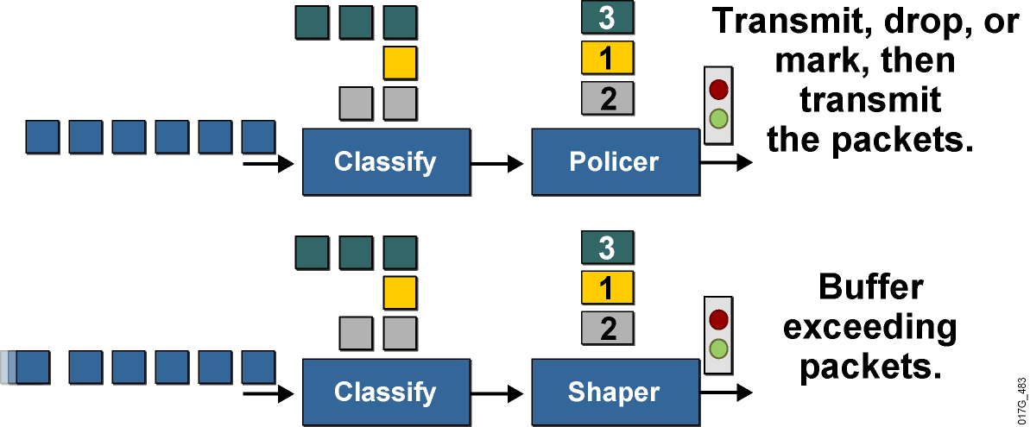
Policing a shaping – mechanizmy obmedzovania prevádzky
Policing môže pakety nielen zahodiť, ale na základe preddefinovaných pravidiel aj merať a prípadne preznačkovávať
Preznačkovávanie sa deje na základe tzv. konformity (conform, exceed, violate)
Hovoríme o tzv. meteringu
Shaping pakety len odkladá, no preznačkovávať ich nevie
Notes:
Both traffic shaping and policing mechanisms are traffic-conditioning mechanisms that are used in a network to control the traffic rate. Both mechanisms use classification so that they can differentiate traffic. They both measure the rate of traffic and compare that rate to the configured traffic-shaping or traffic-policing policy.
The difference between traffic shaping and policing can be described in terms of their implementation. Traffic policing drops excess traffic to control traffic flow within specified rate limits. Traffic policing does not introduce any delay to traffic that conforms to traffic policies. Traffic policing can cause more TCP retransmissions, because traffic in excess of specified limits is dropped.
Traffic-policing mechanisms such as class-based policing or committed access rate (CAR) also have marking capabilities in addition to rate-limiting capabilities. Instead of dropping the excess traffic, traffic policing can mark and then send the excess traffic. This feature allows the excess traffic to be re-marked with a lower priority before the excess traffic is sent out.
Traffic shaping buffers excessive traffic so that the traffic stays within the desired rate. With traffic shaping, traffic bursts are smoothed out by queuing the excess traffic to produce a steadier flow of data. Reducing traffic bursts helps reduce congestion in the network. Traffic shapers such as class-based shaping, Frame Relay traffic shaping (FRTS), or virtual IP (VIP)-based distributed traffic shaping (DTS) in Cisco IOS software do not have the ability to mark traffic.

Slide 16
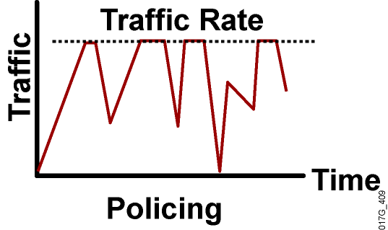
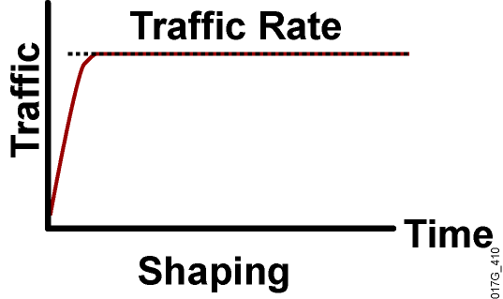
Porovnanie policingu a shapingu
Policing je možné použiť na vstupe aj výstupe rozhrania
Pakety nie sú odkladané „na neskôr“ – buď budú odoslané alebo zahodené
Pri spoľahlivých protokoloch straty povedú k retransmisiám paketov
Shaping je možné použiť iba na výstupe
Pakety presahujúce profil budú odložené na neskoršie odoslanie, kým je vo fronte miesto
Buffering zmenšuje počet retransmisií
Notes:
Policing can be applied to either the inbound or outbound direction, while shaping can be applied only in the outbound direction. Policing drops nonconforming traffic instead of queuing the traffic like shaping. Policing also supports marking of traffic. Traffic policing is more efficient in terms of memory utilization than traffic shaping because no additional queuing of packets is needed.
Both traffic policing and shaping ensure that traffic does not exceed a bandwidth limit, but each mechanism has different impacts on the traffic:
Policing drops packets more often, generally causing more retransmissions of connection-oriented protocols, such as TCP.
Shaping adds variable delay to traffic, possibly causing jitter. Shaping queues excess traffic by holding packets in a shaping queue. Traffic shaping is used to shape the outbound traffic flow when the outbound traffic rate is higher than a configured rate. Traffic shaping smoothes traffic by storing traffic above the configured rate in a shaping queue. Therefore, shaping increases buffer utilization on a router and causes unpredictable packet delays. Traffic shaping can also interact with a Frame Relay network, adapting to indications of Layer 2 congestion in the WAN. For example, if the backward-explicit congestion notification (BECN) bit is received, the router can lower the rate limit to help reduce congestion in the Frame Relay network.

Slide 17
Prečo policing? Prečo shaping?
Cielené obmedzovanie rýchlosti, ak prístupová technológia je rýchlejšia než poskytovaná služba (tzv. subrate access)
Obmedzovanie maximálneho pásma, ktoré môže vybraná trieda na rozhraní obsadiť
Preznačkovanie excesívnej prevádzky do inej triedy
Predchádzanie zahlteniu a najmä stratám na pomalších rozhraniach
ATM, Frame Relay, Metro Ethernet
Prispôsobenie objemu odosielanej prevádzky poskytovanej rýchlosti (committed rate) poskytovateľa
Na logických rozhraniach (tunely, subinterfejsy), ktoré nemajú fyzický front a nemajú ako vytvoriť backpressure
Notes:
Why Use Policing?
Limiting the access rate on an interface when high-speed physical infrastructure is used in transport. Rate limiting is typically used by service providers to offer customers subrate access. For example, a customer may have an Optical Carrier-3 (OC-3) connection to the service provider but pay only for a T1 access rate. The service provider can rate-limit the customer traffic to T1 speed.
Engineering bandwidth so that traffic rates of certain applications or classes of traffic follow a specified traffic-rate policy. For example, traffic from file-sharing applications may be rate-limited to 64 kbps maximum.
Re-marking excess traffic with a lower priority at Layer 2 and Layer 3 or both before sending the excess traffic out. Cisco class-based traffic policing can be configured to mark packets at both Layer 2 and Layer 3. For example, excess traffic can be re-marked to a lower differentiated services code point (DSCP) value and also have the Frame Relay discard eligible (DE) bit set before the packet is sent out.
Why Use Shaping?
Traffic shaping is typically used to prevent and manage congestion in ATM, Frame Relay, or Metro Ethernet networks, where asymmetric bandwidths are used along the traffic path. If shaping is not used, then buffering can occur at the slow (usually the remote) end, which can lead to queuing and cause delays, and overflow, which can cause packet drops.
Traffic shaping is an attempt to control traffic in ATM, Frame Relay, or Metro Ethernet networks to optimize or guarantee performance, low latency, or bandwidth. Traffic shaping deals with the concepts of classification, queue disciplines, enforcing policies, congestion management, quality of service (QoS), and fairness.
Traffic shaping provides a mechanism to control the volume of traffic being sent into a network (bandwidth throttling) by not allowing the traffic to burst above the subscribed (committed) rate. For this reason, traffic-shaping schemes need to be implemented at the network edges, as with ATM, Frame Relay, or Metro Ethernet, to control the traffic entering the network. It also may be necessary to identify traffic with a granularity that allows the traffic-shaping control mechanism to separate traffic into individual flows and shape them differently.

Slide 18
Mechanizmus Token Bucket
Token Bucket je elementárny stavebný mechanizmus (a matematický model) pre policing a shaping
Pojem „token“ označuje povolenie odoslať istý objem dát (spravidla jeden bit)
Pojem „token bucket“ označuje zásobáreň tokenov pre okamžité použitie
Tokeny do token bucketu dopĺňa v istých intervaloch operačný systém (spôsob dopĺňania sa v policingu a shapingu líši)
Na odoslanie paketu určitej veľkosti musí byť v token buckete prítomný počet tokenov zodpovedajúci veľkosti paketu, ktoré sa na odoslanie tohto paketu spotrebujú (odoberú)
Ak na odoslanie paketu nie je v token buckete dostatok tokenov, udeje sa obmedzovacia operácia (zahodenie, odloženie na neskôr, preznačkovanie)
Notes:
The token bucket is a mathematical model used by routers and switches to regulate traffic flow. The model has two basic components:
Tokens: Each token represents permission to send a fixed number of bits into the network. Tokens are put into a token bucket at a certain rate by Cisco IOS software.
Token bucket: A token bucket has the capacity to hold a specified number of tokens. Each incoming packet, if forwarded, takes tokens from the bucket representing the packet size. If the bucket fills to capacity, newly arriving tokens are discarded. Discarded tokens are not available to future packets. If there are not enough tokens in the token bucket to send the packet, the traffic-conditioning mechanisms may take the following actions:
Wait for enough tokens to accumulate in the bucket (traffic shaping)
Discard the packet (traffic policing)
Using a single token bucket model, the measured traffic rate can conform to or exceed the specified traffic rate. The measured traffic rate is conforming if there are enough tokens in the token bucket to transmit the traffic. The measured traffic rate is exceeding if there are not enough tokens in the token bucket to transmit the traffic.

Slide 19
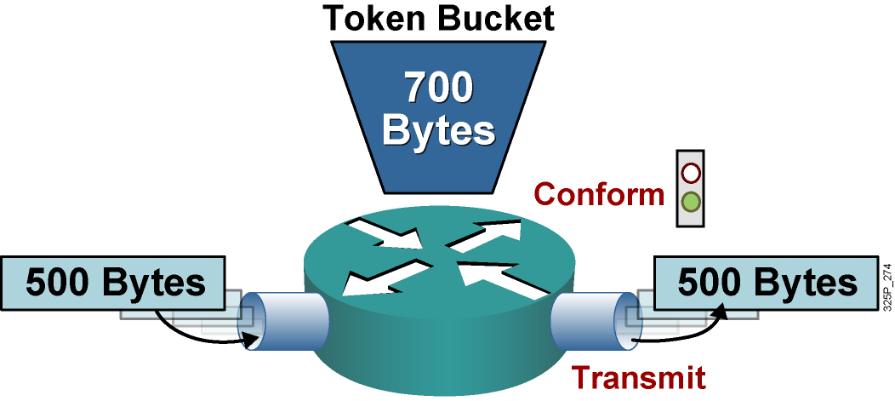
Jednoduchý Token Bucket (conform action)
Ak je v token buckete pre prechádzajúci paket dostatočný počet tokenov, vykoná sa tzv. conform action:
Z token bucket sa odoberie príslušný počet tokenov
Paket bude odoslaný
V tomto príklade v token buckete po prechode paketu zostane 200 tokenov
Notes:
This graphic shows a single token bucket traffic policing implementation.
Starting with a current capacity of 700 bytes worth of tokens accumulated in the token bucket, when a 500-byte packet arrives at the interface, its size is compared to the token bucket capacity (in bytes).
The 500-byte packet conforms to the rate limit (500 bytes is less than 700 bytes), and the packet is forwarded: 500 bytes worth of tokens are taken out of the token bucket, leaving 200 bytes worth of tokens for the next packet.

Slide 20
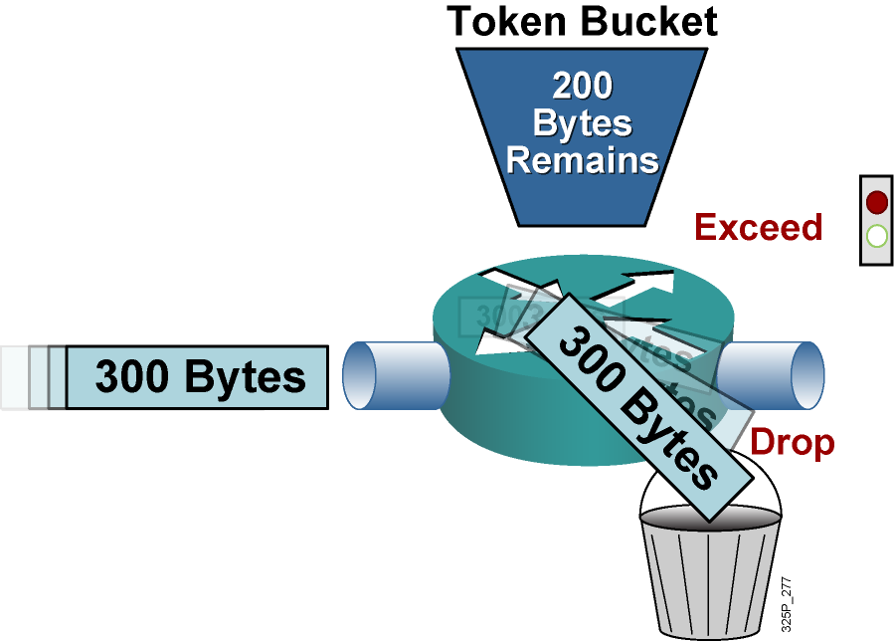
Jednoduchý Token Bucket (exceed action)
Ak v token buckete pre prechádzajúci paket nie je dostatočný počet tokenov, vykoná sa tzv. exceed action:
Paket bude zahodený alebo preznačkovaný a odoslaný
Tokeny z token bucketu sa neodoberú
Notes:
Continuing with the single token bucket example from the previous figure, when the next 300-byte packet arrives immediately after the first packet, no new tokens have been added to the bucket (which is done periodically).
This packet exceeds the rate limit. The current packet size (300 bytes) is greater than the current capacity of the token bucket (200 bytes), and the exceed action is performed.
In traffic policing, the exceed action can be to drop or mark the packet.

Slide 21
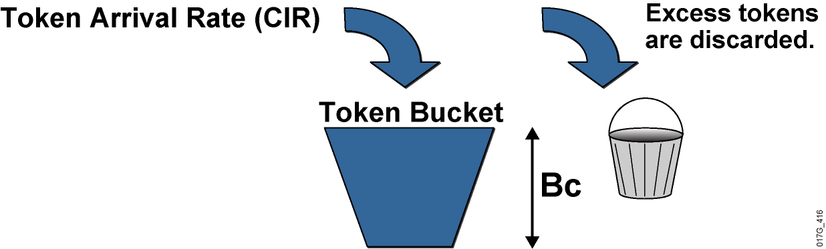
Parametre jednoduchého token bucketu
Mechanizmus token bucketu je popísaný tromi premennými
Bc, tzv. Committed Burst, je maximálny objem token bucketu [b]
Tc, tzv. Committed Time, je interval medzi doplnením Bc tokenov do token bucketu [s]
Každých Tc sekúnd sa do token bucketu doplní Bc tokenov
Tokeny, ktoré sa do token bucketu nezmestia, sa zahodia
CIR, tzv. Committed Information Rate, je dosiahnuteľná priepustnosť [b/s]
Platí: CIR = Bc / Tc , resp. CIR = Bc * (1/Tc), resp. CIR * Tc = Bc
Notes:
Token bucket operations rely on parameters such as CIR, committed burst (Bc), and committed time interval (Tc). Bc is known as the normal burst size. The mathematical relationship between CIR, Bc, and Tc is as follows:
CIR (bps) = Bc (bits) / Tc (sec)
With traffic policing, new tokens are added into the token bucket based on the interpacket arrival rate and the CIR. Every time a packet is policed, new tokens are added back into the token bucket. The number of tokens added back into the token bucket is calculated as follows:
(Current Packet Arrival Time – Previous Packet Arrival Time) * CIR
An amount (Bc) of tokens is forwarded without constraint in every time interval (Tc). For example, if 8000 bits (Bc) worth of tokens are placed in the bucket every 250 ms (Tc), the router can steadily transmit 8000 bits every 250 ms if traffic arrives constantly at the router.
CIR (normal burst rate) = 8,000 bits (Bc) / 0.25 seconds (Tc) = 32 kbps
When configuring Cisco IOS class-based traffic policing, it is recommended that you allow Cisco IOS software to automatically calculate the optimal Bc and Tc value based on the configured CIR.
Without any excess bursting capability, if the token bucket fills to capacity (Bc of tokens), the token bucket overflows and newly arriving tokens are discarded. Using the example, in which the CIR is 32 kbps (Bc = 8000 bits and Tc = 0.25 seconds), the maximum traffic rate can never exceed a hard rate limit of 32 kbps.

Slide 22
Dopĺňanie tokenov pri policingu
Pri policingu sa do token bucketu pridávajú tokeny priebežne tak, aby sa za čas Tc pridalo Bc tokenov
Ak t je čas od posledného úspešného odoslania paketu, do token bucketu pribudlo Bc*(t/Tc) tokenov (priama úmera – za čas Tc pribudne práve Bc tokenov)
Ak b je momentálny objem tokenov v token buckete, v čase t bude v token buckete MIN (b + Bc*(t/Tc), Bc) tokenov (nemôže v ňom byť viac ako Bc tokenov)
Práve prichádzajúci paket o veľkosti P bude odoslaný, ak P <= MIN (b + Bc*(t/Tc), Bc)

Slide 23
Zložitejšie systémy token bucketov
Elementárny token bucket je prirodzený spôsob na obmedzenie prevádzky
Dá sa nazvať aj Single Rate Two Color Marker – konformné dáta sú „zelené“, nekonformné dáta sú „červené“
Má však niekoľké obmedzenia
Nedokáže zužitkovať nevyužité tokeny ušetrené za dlhšiu dobu
Nedokáže rozoznávať viaceré ustálené intenzity toku pre viac farieb („žlté/oranžové“ dáta nad dohodnutý objem)
V praxi sa preto využívajú zložitejšie systémy token bucketov
Single Rate Three Color Marker (srTCM, RFC 2697)
Two Rate Three Color Marker (trTCM, RFC 2698)

Slide 24
Single Rate Three Color Marker (srTCM)
Ideou srTCM je nevyužité tokeny odložiť do rezervy a využiť v časoch vyššej spotreby
srTCM využíva dva token buckety, jeden s veľkosťou Bc, druhý s veľkosťou Be (Excess Burst)
Token bucket Bc sa napĺňa ako prvý s intenzitou CIR
Token bucket Be sa napĺňa len z tokenov pridávaných do bucketu Bc, ktoré sa už doň nezmestili
Spôsob použitia token bucketov:
Ak je pre paket dosť tokenov v buckete Bc, paket je „zelený“ (conform) a bude odoslaný. Z bucketu Bc sa odoberie zodpovedajúci počet tokenov
Inak, ak je pre paket dosť tokenov v buckete Be, paket je „oranžový“ (exceed) a bude odoslaný. Z bucketu Be sa odoberie zodpovedajúci počet tokenov.
Inak je paket „červený“ (violate) a bude zahodený
Be

Slide 25
Single Rate Three Color Marker (srTCM)
Parametre modelu srTCM
Bc – veľkosť token bucketu Bc (veľkosť konformného zhluku)
Be – veľkosť token bucketu Be (veľkosť nekonformného, ale povoleného zhluku)
CIR – ustálená rýchlosť pri trvalom preťažení
CIR, Bc a Tc sú viazané vzťahom CIR=Bc/Tc, preto Tc nie je voľným parametrom modelu
Priepustnosť modelovaná v srTCM
Ustálená: CIR = Bc/Tc
Maximálna: až do rýchlosti rozhrania (pri dostatočne veľkom Be)
Maximálna rýchlosť nie je trvale udržiavateľná

Slide 26
Two Rate Three Color Marker (trTCM)
Ideou trTCM je obmedziť tok na maximálnu ustálenú úroveň PIR, no pritom identifikovať jeho časť na ustálenej úrovni CIR, CIR < PIR
trTCM využíva dva token buckety, jeden s veľkosťou Bc, druhý s veľkosťou Be
Každý sa napĺňa nezávisle svojou vlastnou intenzitou, bucket Bc intenzitou CIR, bucket Be intenzitou PIR
Spôsob použitia token bucketov:
Ak pre paket nie je dosť tokenov v buckete Be, paket je „červený“ (violate) a bude zahodený
Inak ak pre paket nie je dosť tokenov v buckete Bc, paket je „oranžový“ (exceed) a bude odoslaný. Z bucketu Be sa odoberie zodpovedajúci počet tokenov
Inak je paket „zelený“ (conform) a bude odoslaný. Z bucketov Be aj Bc sa odoberie rovnaký zodpovedajúci počet tokenov.
CIR
PIR
Be

Slide 27
Two Rate Three Color Marker (trTCM)
Parametre modelu trTCM
Bc – veľkosť token bucketu Bc (veľkosť konformného zhluku)
Be – veľkosť token bucketu Be (veľkosť nekonformného, ale povoleného zhluku)
CIR – ustálená rýchlosť na konformnej úrovni
PIR – ustálená rýchlosť na maximálnej povolenej úrovni

Slide 28
Konfigurácia policingu
Single Rate Two Color (jeden token bucket)
Single Rate Three Color (dva token buckety Bc a Be)
Router(config-pmap-c)#
police cir CIR [[bc] Bc] ! CIR je v bps, Bc je v Bps
conform-action transmit
exceed-action drop
Router(config-pmap-c)#
police cir CIR [bc] Bc [be] Be
conform-action transmit
exceed-action ... ! Typicky remarking a transmit
violate-action drop

Slide 29
Konfigurácia policingu
Two Rate Three Color (dva token buckety, CIR a PIR)
Akcie:
Router(config-pmap-c)#
police cir CIR [[bc] Bc] pir PIR be Be
conform-action transmit
exceed-action ... ! Typicky remarking a transmit
violate-action drop
Router(config-pmap-c-police)#
drop drop packet
set-clp-transmit set atm clp and send it
set-cos-transmit set cos and send it
set-discard-class-transmit set discard-class and send it
set-dscp-transmit set dscp and send it
set-dscp-tunnel-transmit rewrite tunnel packet dscp and send it
set-frde-transmit set FR DE and send it
set-mpls-exp-imposition-transmit set exp at tag imposition and send it
set-mpls-exp-topmost-transmit set exp on topmost label and send it
set-prec-transmit rewrite packet precedence and send it
set-prec-tunnel-transmit rewrite tunnel packet precedence and send
it
set-qos-transmit set qos-group and send it
transmit transmit packet

Slide 30
Shaping
Shaping je implementovaný obdobne ako policing pomocou jednoduchého token bucketu
Na rozdiel od policingu sa však token bucket v policingu dopĺňa len diskrétne, v intervaloch Tc
V základnom shapingu je token bucket iba jeden, avšak jeho veľkosť je vždy Bc+Be
Parametre: CIR, Bc, Be
Dopĺňanie token bucketu sa líši podľa príkazu
shape average doplní Bc tokenov každých Tc sekúnd
shape peak doplní Bc+Be tokenov každých Tc sekúnd
Výsledná rýchlosť:
shape average: CIR = Bc/Tc
shape peak: CIR’ = (Bc+Be)/Tc = = (Bc+Be)/(Bc/CIR) = CIR(1+Be/Bc)

Slide 31
Konfigurácia traffic shapingu
Shaping:
Zopár poznámok na záver
Pozor na jednotky!
V policingu sú CIR a PIR v bps (bity/s), Bc a Be v Bps (bajty/s)
V shapingu sú všetky parametre v bps (bity/s)
Explicitný policing sa aktivuje vždy na rozdiel implicitného policera v triede využívajúcej príkaz priority (tzn. nemusí dôjsť k zahlteniu, aby sa explicitný policer aktivoval)
Implicitne je v shapingu Bc=Be
Router(config-pmap-c)#
shape { average | peak } CIR Bc Be ! Všetko v bps

Slide 32
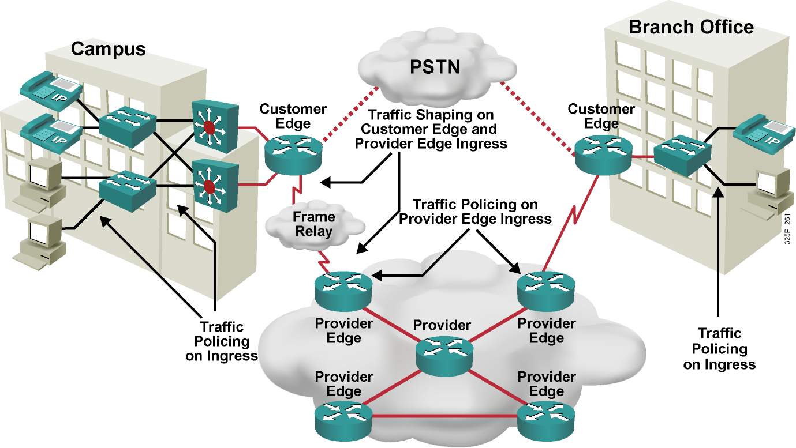
Použitie obmedzovania prevádzky
Notes:
This example shows how traffic policing is often implemented in an enterprise network. Typically, the access or distribution layer employs traffic policing to limit certain traffic classes before that traffic exits the campus onto the WAN. Traffic shaping is often implemented at the WAN edge when there are speed mismatches or oversubscription.
In a typical service provider network, traffic policing is often implemented inbound at the Provider Edge (PE) router to rate-limit incoming traffic from the Customer Edge (CE) router to ensure that the customer traffic rate is not exceeding the contractual rate. Traffic shaping is often implemented outbound at the Provider Edge and at the Customer Edge to limit the traffic rate between the Provider Edge and Customer Edge and to allow for FRF.12 fragmentation on Frame Relay connections between the Customer Edge and Provider Edge.

Slide 33
Mechanizmy pre výkonnosť linky (Link Efficiency Mechanisms)

Slide 34
Mechanizmy pre výkonnosť linky
Mechanizmy pre výkonnosť linky sa zvykli používať na WAN sieťach a typicky na point-to-point prepojoch
Rýchlosť takýchto prepojov bola typicky zlomkom rýchlostí typických v LAN sieťach
Povaha point-to-point prepoja umožňovala nasadiť špecializovaný mechanizmus podporovaný práve párom prepojených zariadení
V Cisco IOS medzi mechanizmy pre výkonnosť linky patria tieto nástroja:
Kompresia tela rámcov (Layer 2 payload compression)
Kompresia hlavičiek (Header compression)
Technika Link Fragmentation and Interleaving (LFI)
Notes:
WAN links can use bandwidth optimizing link efficiency QoS mechanisms such as payload compression, header compression, and link fragmentation and interleaving (LFI). These features are applicable to low-speed WAN interfaces and are emerging for use on high-speed Ethernet interfaces.
Payload compression: Payload compression does create additional bandwidth, because it squeezes packet payloads, and therefore increases the amount of data that can be sent through a transmission resource in a given time period. Payload compression is mostly performed on Layer 2 frames and, as a result, compresses the entire Layer 3 packet.
Header compression: The basis of header compression, like other compression methods, is the elimination of redundancy. This applies especially to often-repeated protocol headers.
LFI: LFI is a Layer 2 technique in which large frames are broken into small, equal-sized fragments and transmitted over the link in an interleaved fashion. The three primary LFI mechanisms supported by Cisco are as follows:
Multilink PPP (MLP): Used on PPP links
FRF.12: Used on Voice over IP over Frame Relay (VoIPovFR) links
FRF.11 Annex C: Used on Voice over Frame Relay (VoFR) links

Slide 35
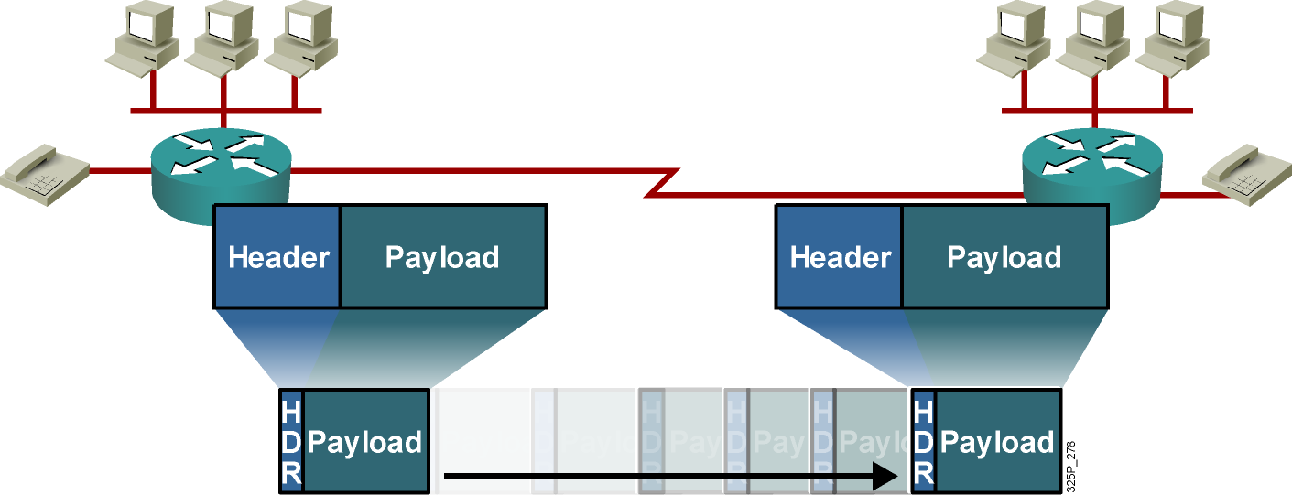
Kompresia hlavičiek a tiel datagramov
Zmenšenie objemu prenášaných dát má pozitívny dopad na efektívnu dosiahnuteľnú rýchlosť a oneskorenie
V prípade kompresie hlavičiek sa využíva fakt, že zásadná väčšina polí hlavičky sa pre konkrétny tok dát nemení a premenlivé polia (napríklad sekvenčné čísla) je možné predikovať
V prípade kompresie tiel sa využívajú bežné bezstratové dátové komprimačné algoritmy
Notes:
Payload compression squeezes payloads, either the Layer 2 payload or the Layer 3 payload. With Layer 2 payload compression, the Layer 2 header remains intact, but its payload (Layer 3 and above) is compressed. With Layer 3 payload compression, Layer 2 and 3 headers remain intact. Payload compression increases the throughput and decreases the latency in transmission, because smaller packets (with compressed payloads) take less time to transmit than the larger, uncompressed packets. Layer 2 payload compression is performed on a link-by-link basis, whereas Layer 3 payload compression is generally used on a session-by-session basis.
Header compression methods work by not transmitting repeated information in packet headers throughout a session. The two peers on a PPP Layer 2 connection (a dialup link) agree on session indices that index a dictionary of packet headers. The dictionary is built at the start of every session and is used for all subsequent (noninitial) packets. Only changing, or nonconstant, parameters in the headers are actually sent along with the session index.
Header compression cannot be performed across multiple routers because routers need full Layer 3 header information to be able to route packets to the next hop.

Slide 36
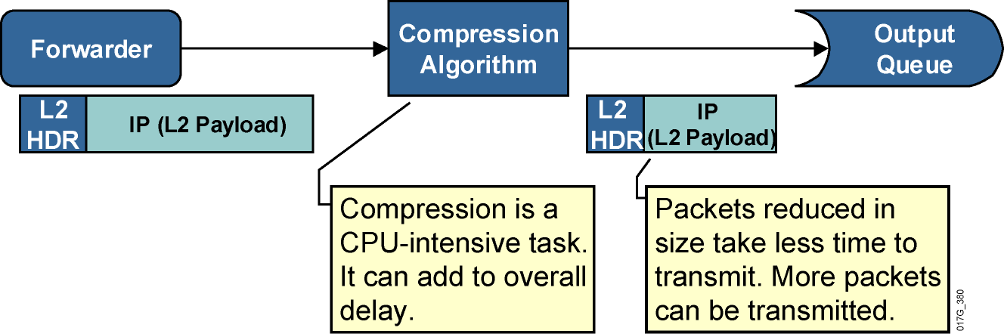
Kompresia tiel rámcov
Úspešná kompresia tiel rámcov vedie na zmenšenie výsledného datagramu
Komprimuje sa celý „payload“ rámca, t.j. celý vložený IP paket
Kompresia tela sa môže realizovať buď softvérovo (na úrovni IOSu a CPU) alebo hardvérovo (s využitím osobitného akcelerátora)
Logicky, softvérová kompresia vnáša väčšiu latenciu a výsledná priepustnosť je nižšia ako pri hardvérovej kompresii
Po úspešnej kompresii bude serializačné oneskorenie určite znížené, no celkové oneskorenie len môže byť znížené – to závisí práve na latencii kompresného algoritmu
Použiteľnosť tejto techniky je v súčasnosti otázna
Notes:
When a router forwards a packet, the packet is subjected to the Layer 2 compression method after it has been encapsulated at the output. The compression method squeezes the payload of the Layer 2 frame (the entire Layer 3 packet), and transmits the packet on the interface.
Layer 2 payload compression is a CPU-intensive task and can add per-packet compression delay because of the application of the compression method to each frame. The serialization delay, however, is reduced, because the resulting frame is smaller. Serialization delay is the fixed delay that is required to clock the frame onto the network interface. Depending on the complexity of the Layer 2 payload compression algorithm, overall latency might be reduced, especially on low-speed links.
Layer 2 payload compression involves the compression of the payload of a Layer 2 WAN protocol, such as PPP, Frame Relay, High-Level Data Link Control (HDLC), X.25, and Link Access Procedure, Balanced (LAPB). The Layer 2 header is untouched by the act of compression. However, the entire contents of the payload (which include higher-layer protocol headers) are compressed. They are compressed using either a form of the Stacker algorithm (based on the industry standard LZ algorithm) or the Predictor algorithm, which is an older algorithm that is mostly used in legacy configurations.

Slide 37
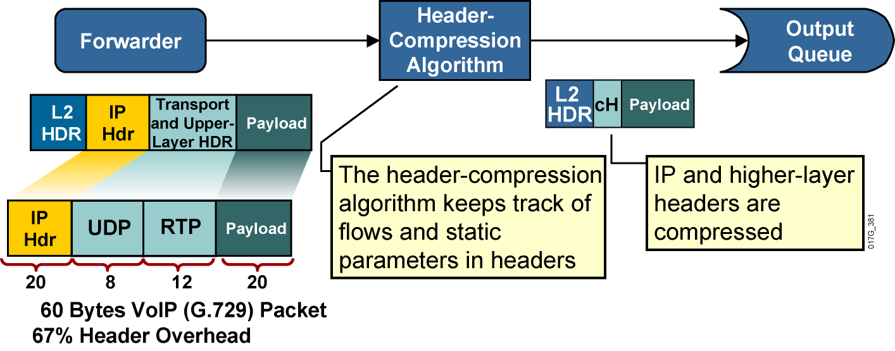
Kompresia hlavičiek
.
.
Notes:
Header compression increases throughput and reduces delay by compressing the protocol headers. Header compression is most useful for applications that generate small payloads because the protocol headers of such applications use a significant percentage of bandwidth on a link relative to their payload.
When header compression is applied on a TCP/IP header, some of the redundant fields in the header of a TCP/IP connection are removed. Header compression keeps a copy of the original header on either side of the link, removes the entirely redundant fields, and differentially codes the remaining fields in order to allow the compression of 40 bytes of header to an average of 5 bytes. This process uses a very specific algorithm designed around the constant structure of the TCP/IP header. It does not touch the payload of the TCP packet in any way.
TCP and RTP header compression applies to all TCP and RTP flows. For example, if TCP compression is enabled on a link, there is no mechanism to restrict its function to specific application types. TCP header compression for bulk data transfer yields little bandwidth savings. Class-based TCP header compression can be performed on specific traffic classes, such as the Telnet traffic class.
Class-based TCP header compression allows configuring RTP or TCP IP header compression on a per-class basis, when a class is configured within a policy map.

Slide 38
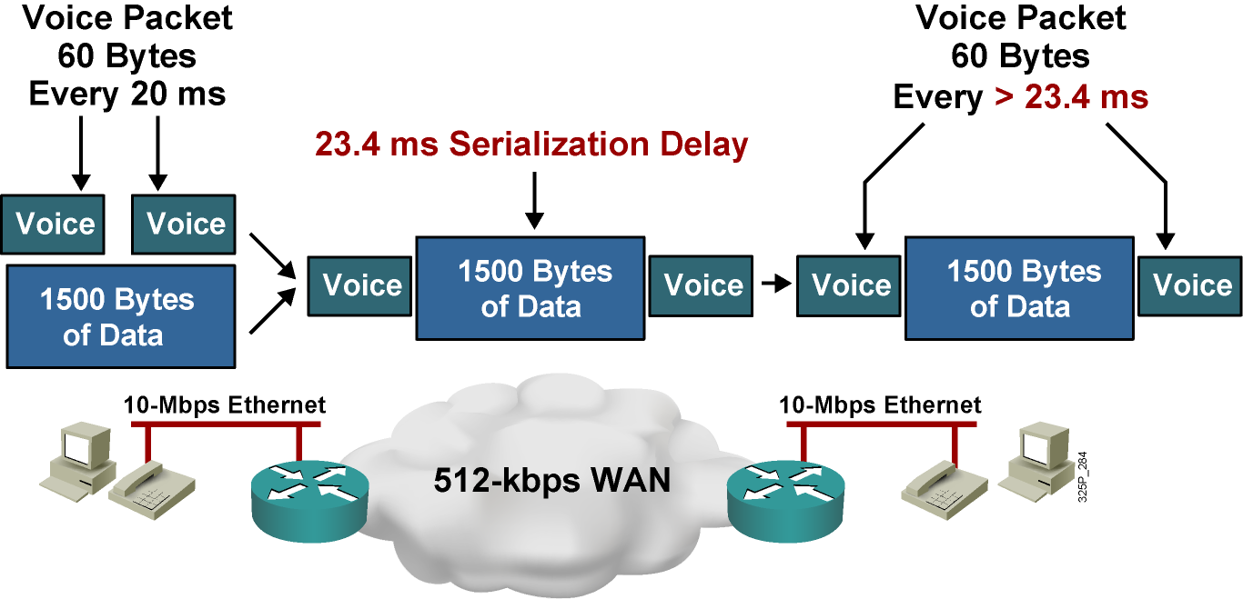
Motivácia pre mechanizmus LFI
Notes:
In considering delay between two hops in a network, queuing delay in a router must be taken into account because it may be comparable to, or even exceed, serialization and propagation delay on a link. In an empty network, an interactive or voice session experiences low or no queuing delay, because the session does not compete with other applications on an interface output queue. Also, the small delay does not vary enough to produce significant jitter on the receiving side.
In a congested network, interactive data and voice applications compete in the router queue with other applications. Queuing mechanisms may prioritize voice traffic in the software queue, but the hardware queue (TxQ) always uses a FIFO scheduling mechanism. After packets of different applications leave the software queue, the packets will mix with other packets in the hardware queue, even if their software queue processing was expedited. Thus, a voice packet may be immediately sent to the hardware queue where two large FTP packets are waiting for transmission. The voice packet must wait until the FTP packets are transmitted, thus producing an unacceptable delay in the voice path. Because links are used variably, the delay varies with time and may produce unacceptable jitter in jitter-sensitive applications such as voice.
In the example shown here, the serialization delay of a 1500-byte packet over a 512-kbps link will be 24.3 ms. For VoIP traffic, the maximum recommended one-way, end-to-end delay is 150 ms. Therefore, having a 1500-byte packet ahead of a VoIP packet in the hardware queue on a 512-kbps link can cause the end-to-end delay of the voice packet to be over the budget of 24.3 ms.

Slide 39
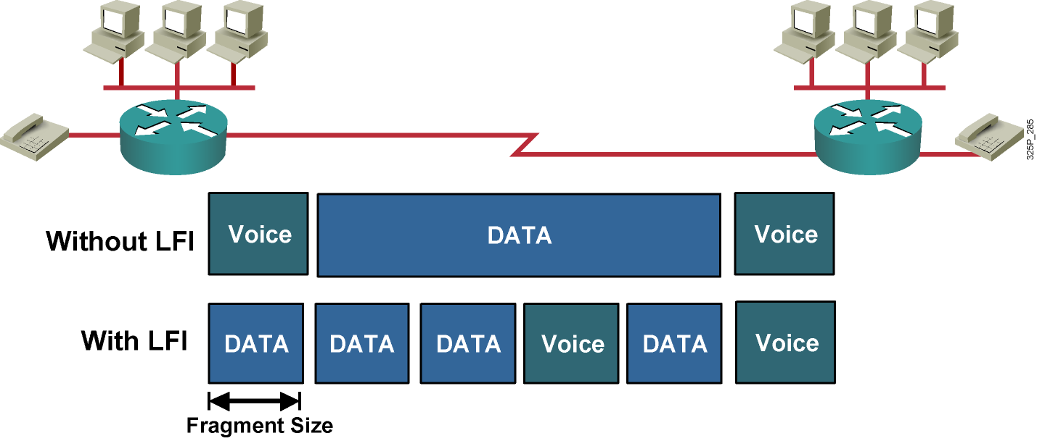
Link Fragmentation and Interleaving (LFI)
Podstatou LFI je umelá (vynútená) fragmentácia tiel rámcov na úrovni linkovej vrstvy a ich opätovná defragmentácia na druhej strane point-to-point prepoja
Výsledné krátke fragmenty sa považujú za samostatné rámce a sú samostatne plánované v obsluhe frontov
Notes:
The use of a hybrid queuing method such as low latency queuing (LLQ) can provide low latency and low jitter for VoIP packets while servicing other data packets in a fair manner. But, even if VoIP packets are always sent to the front of the software queue, there is still the issue of serialization delay. A large packet may be on its way out of the hardware queue, which uses FIFO. When a VoIP packet is sent to the front of the software queue, the serialization of the large packet in the hardware transmit queue can cause the VoIP packet to wait for a long time before it can be transmitted out.
The solution is to fragment the large packets so that they never cause a VoIP packet to wait for more than a predefined amount of time. The VoIP packets must also be allowed to transmit in between the fragments of the larger packets (interleaving), or there will be no point in doing the fragmenting.
When you are configuring the proper fragment size to use on a link, a typical goal is to have a maximum serialization delay of around 10 to 15 ms. Depending on the LFI mechanisms being configured, the fragment size is either configured in bytes or in milliseconds.

Slide 40
Záverečné poznámky k mechanizmom pre výkonnosť linky
Použitie všetkých uvedených mechanizmov bolo typické pre doby pred cca 5-10 rokmi
Vtedy prevládajúca väčšina WAN technológií bola pomalá a mala povahu point-to-point prepojov
Uvedené mechanizmy sú implementované pre Frame Relay a PPP, iné linkové technológie sú podporované len obmedzene
Pre Ethernet tieto technológie neexistujú
V súčasnosti je ich použitie potrebné zvážiť
Súčasné technológie ich nemusia podporovať
Dodatočná procesná latencia vnesená kompresiou/dekompresiou, prípadne linkovou fragmentáciou môže oneskorenie skôr zvýšiť
Nutnosť dodatočného processingu môže preniesť úzke hrdlo na CPU resp. hardvérový akcelerátor, ktorý realizuje tieto operácie
Množstvo dnešných dát prenášaných po sieti sa už nachádza v komprimovanom tvare a nedajú sa dodatočne zmenšiť

Slide 41
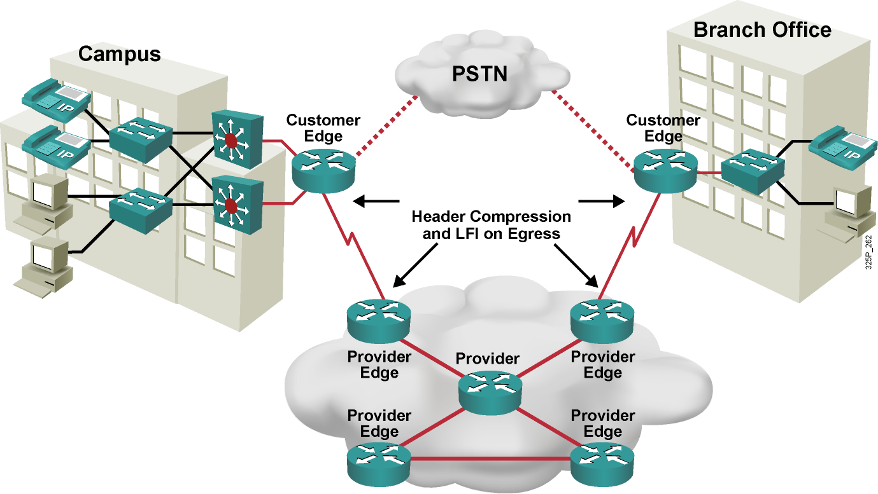
Network Using LFI
Notes:
This graphic shows an example of a network using LFI.
Header compression and LFI are typically configured at the WAN edge for WAN links below T1 or E1 speeds to optimize the use of the WAN link and to prevent long serialization delay.
Layer 2 payload compression is less commonly deployed on WAN links, especially without the use of hardware-assisted payload compression. In this case, use TCP and RTP compression, as well as LFI mechanisms, because this network carries converged network traffic.

